Slide 1
Опыт бункеровки паромов с автотранспорта. организации легальной
ООО «Форум ДВ»
Докладчик: Генеральный директор ООО «Форум ДВ» Зворыгин Николай Владимирович

Slide 2

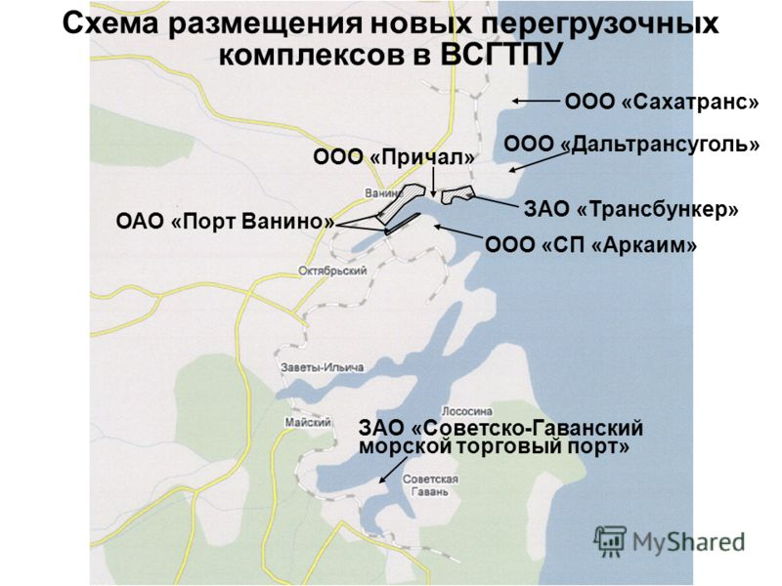
Географическое положение п.Ванино.
ООО «Форум ДВ»

Slide 3
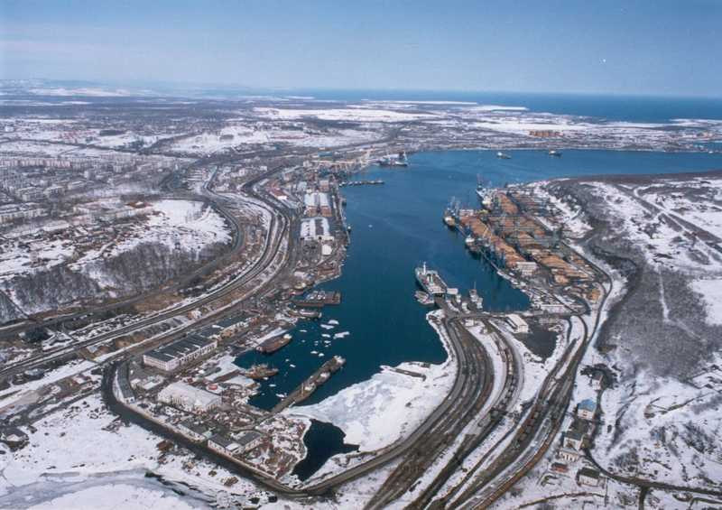
ООО «Форум ДВ»
п.Ванино

Slide 4
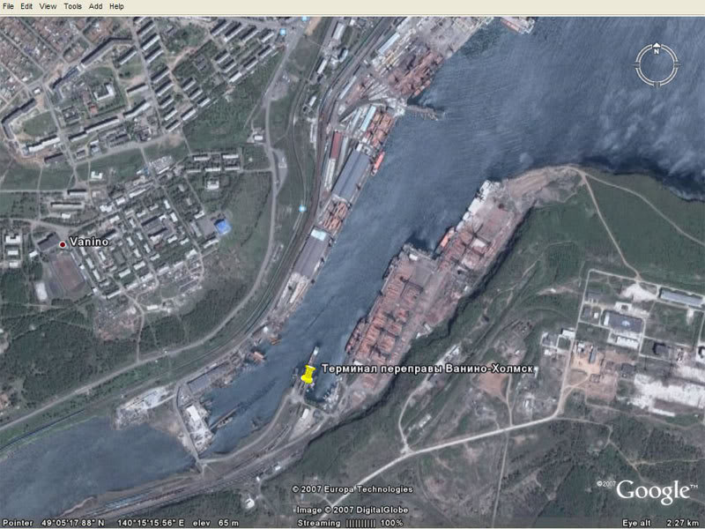
ООО «Форум ДВ»

Slide 5
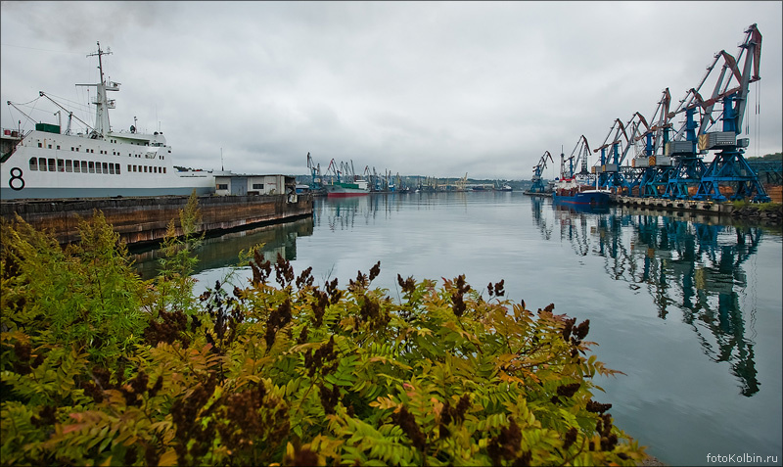
ООО «Форум ДВ»

Slide 6
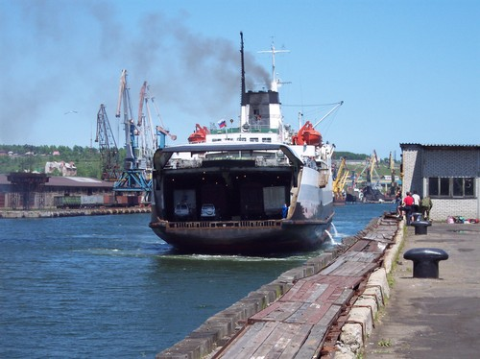
ООО «Форум ДВ»

Slide 7
Документы, необходимые для осуществления бункеровки паромов с автоцистерн.
Технологическая план-схема проведения бункеровочной операции, утверждаемая руководителем компании-судовладельца.
План ликвидации аварийных разливов нефтепродуктов.
План SOPEP.
Договор на несение аварийно-спасательной службы.
Лицензия на перевозку опасных грузов судном.

Slide 8
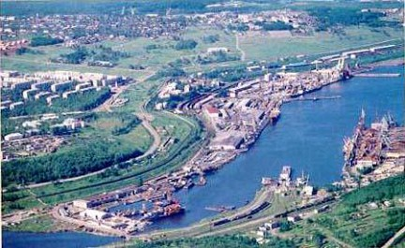
Спасибо за внимание.
ООО «Форум ДВ»

